Slide 1
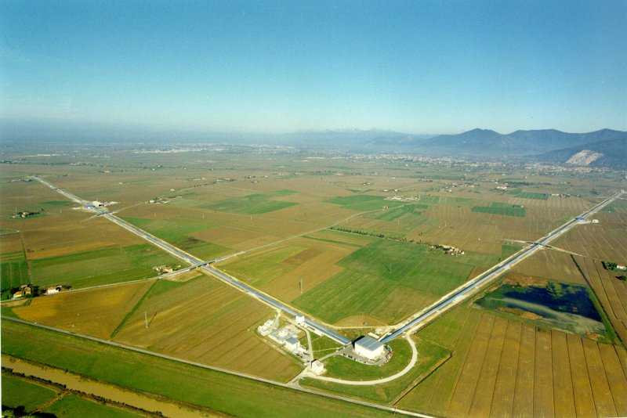

LA retE DI RIVELATORI INTERFEROMETRICI DI onde gravitazionali
CN Colacino & G Cella
Universita’ di Pisa, INFN sez. Pisa
LIII Congresso SAIt
Pisa maggio 2009

Slide 2
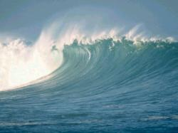
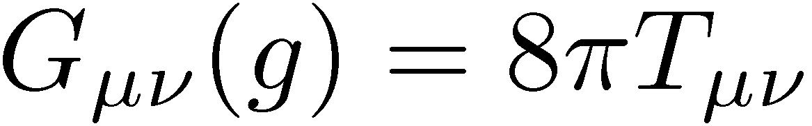

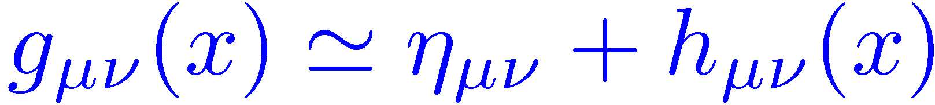
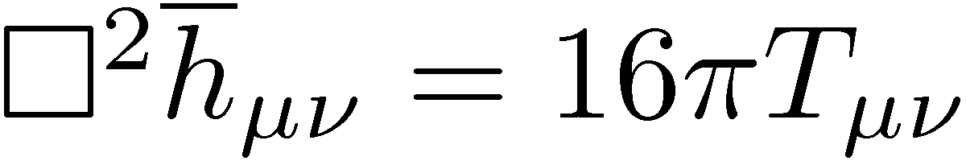
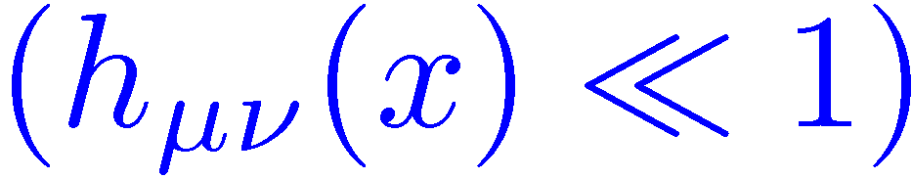
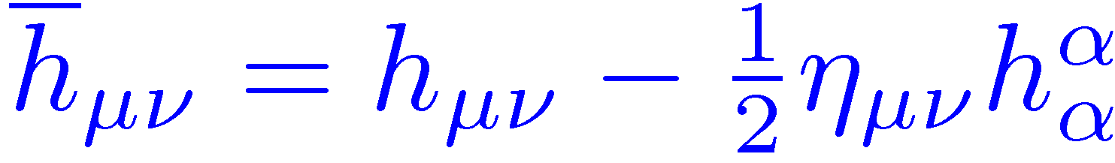
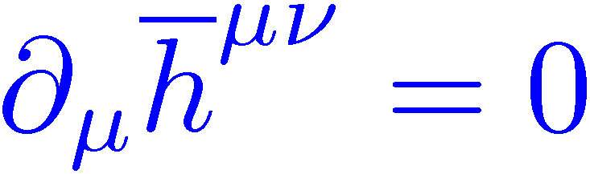
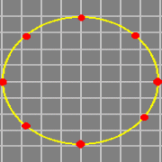
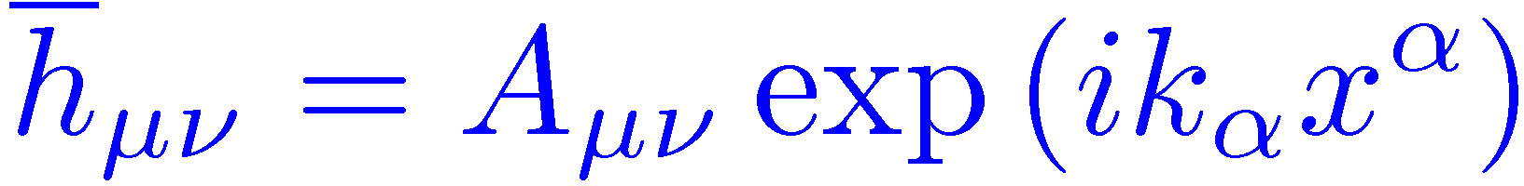
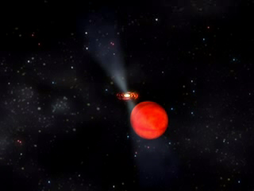
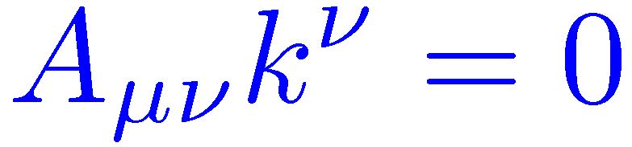
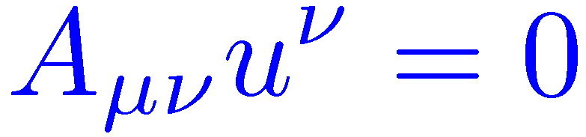
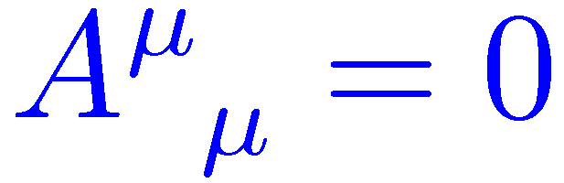
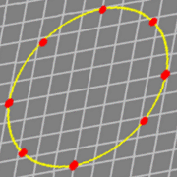
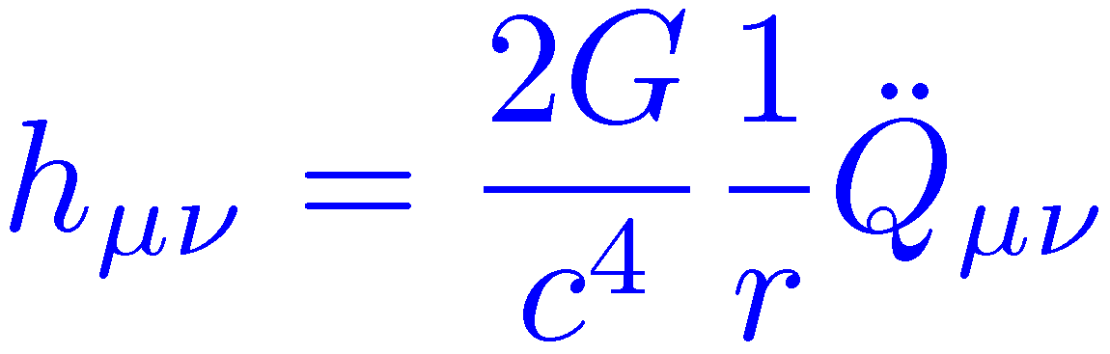
Natura delle onde gravitazionali
Equazione non lineare, difficile da risolvere se non in casi con particolare simmetria
Matter tells space how to curve, and space tells to matter how to move (J. Wheeler)
Equazione linearizzata:
Usuale equazione d’onda per il campo:
2 gradi di libertà
10
6
3

Slide 3
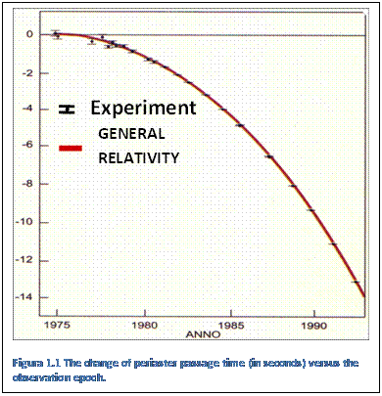
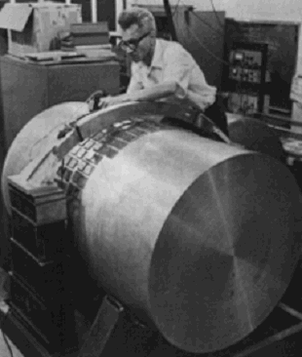
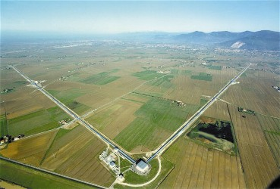
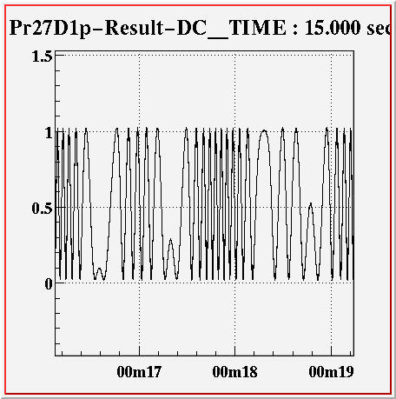
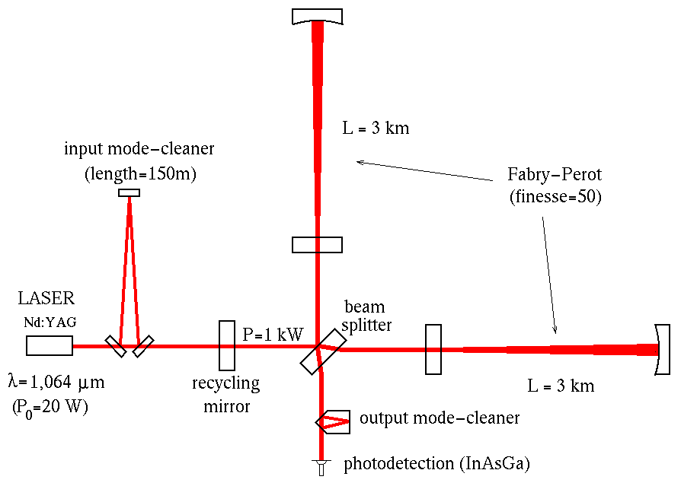
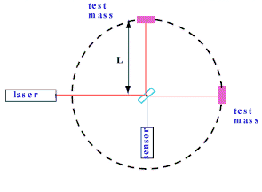
RIVELAZIONE
Weber (1966)
Rivelatori interferometrici

Slide 4
PERCHE’ LE ONDE GRAVITAZIONALI?
La cosmologia e l’astronomia si basano attualmente su dati di origine elettromagnetica
Tuttavia piu’ del 90% dell’Universo risulta essere “oscuro” (buchi neri, materia oscura, energia oscura)
Le onde gravitazionali possono sondare regioni dell’Universo altrimenti inaccessibili.

Slide 5
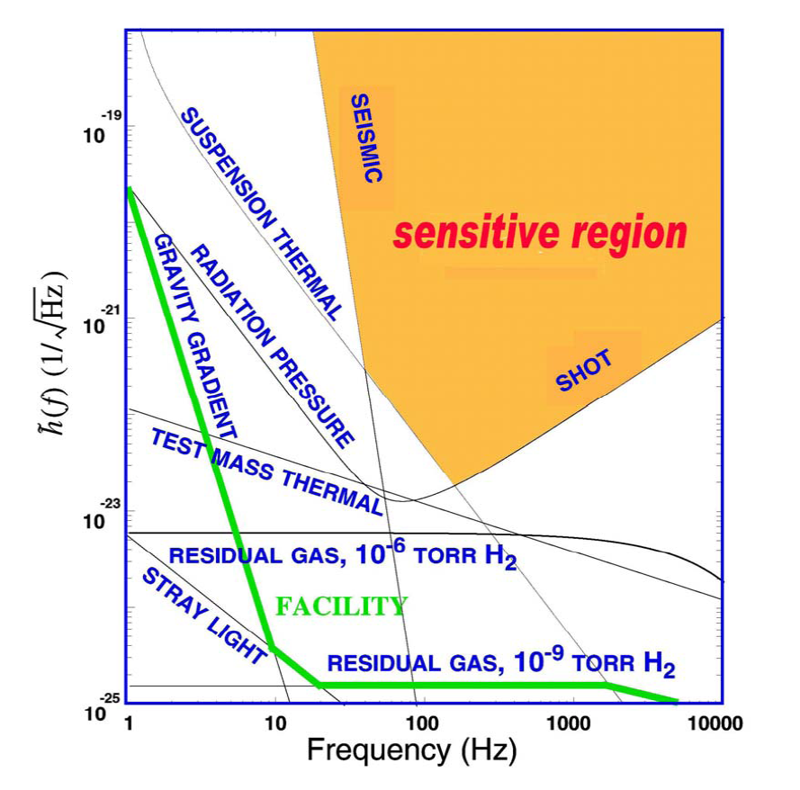
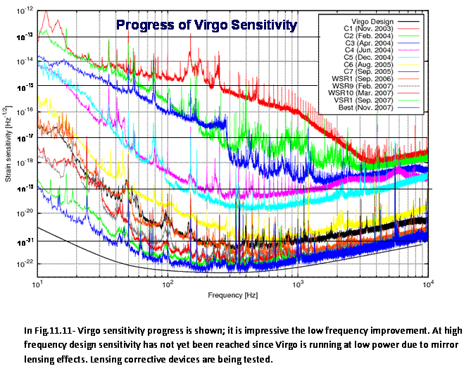
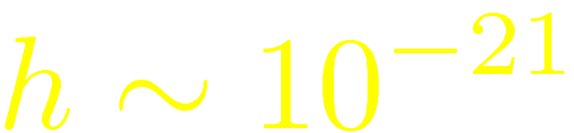
Uno sguardo alle sensibilità
Binaria coalescente nel Virgo Cluster:
M ~ 1.4 M,
R ~ 20 km,
f ~ 400 Hz,
r ~ 15 Mpc

Slide 6
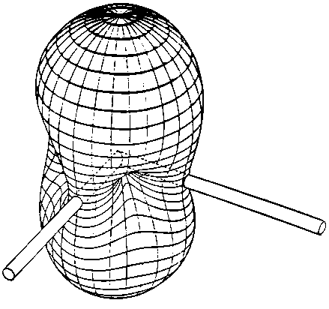
Detectors
Migliore sensibilità (analisi coerente)
Migliore robustezza (analisi in coincidenza)
Migliore determinazione dei parametri delle sorgenti.

Slide 7
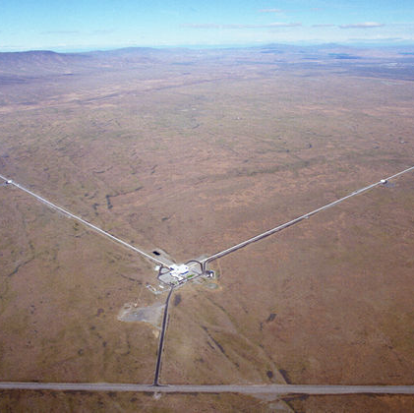
LIGO Hanford, WA

Slide 8
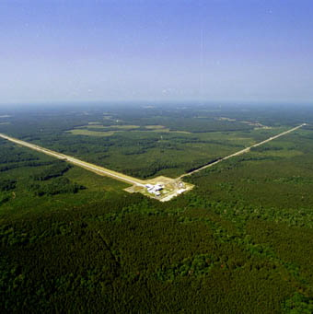
Ligo Livingstone,LA

Slide 9
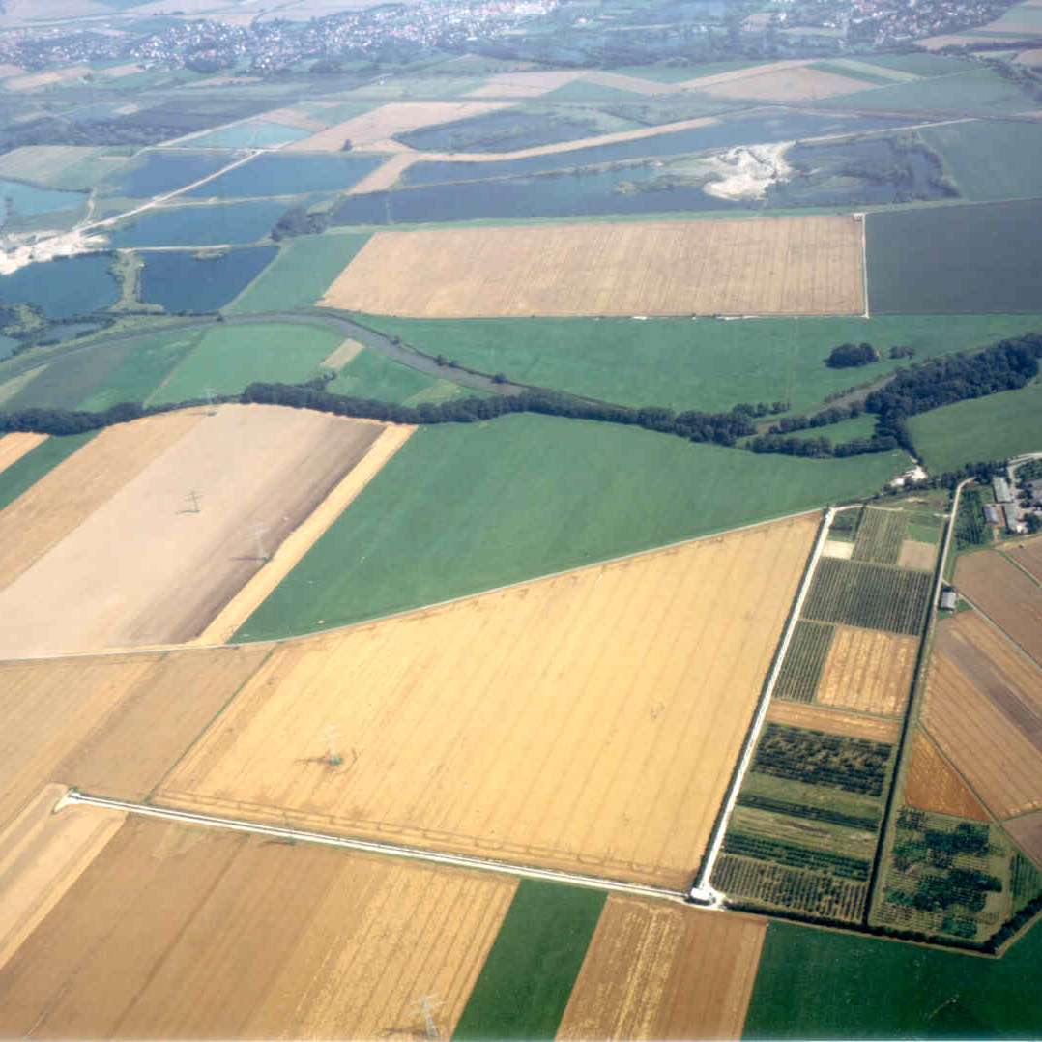
GEO600 (Hannover)

Slide 10
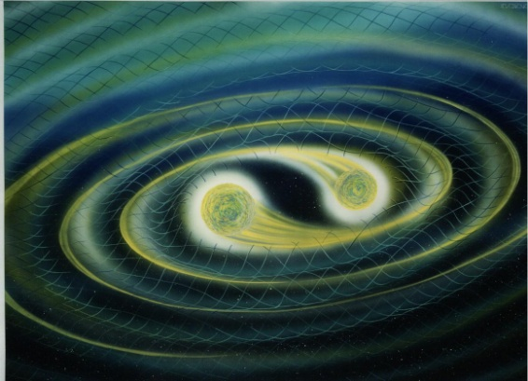
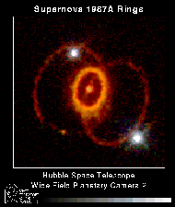
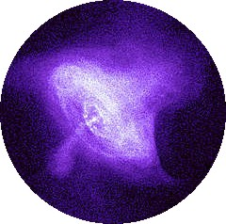
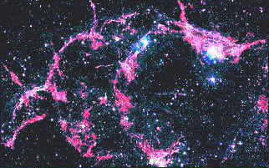
Sorgenti
Coalescenze binarie
  NS-NS
  NS-BH
  BH-BH
Sorgenti periodiche
  Pulsar
Sorgenti impulsive
  Bursts
Background stocastico
  Cosmologico
  Astrofisico

Slide 11
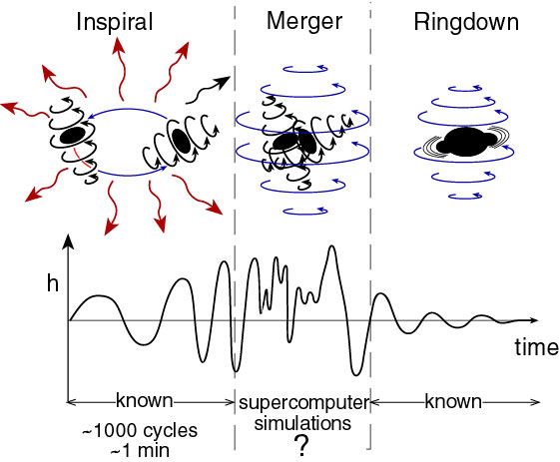
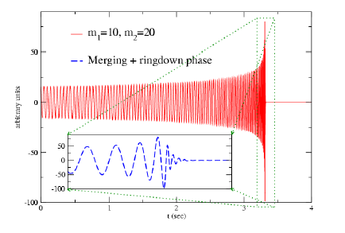
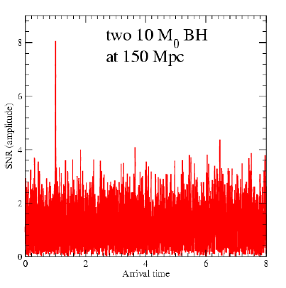
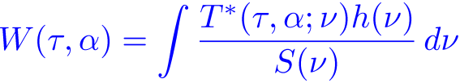
Coalescenze binarie
Rivelatore ottimale: Filtro di Wiener
Dobbiamo perdere meno di π/2 durante il tempo di integrazione….

Slide 12
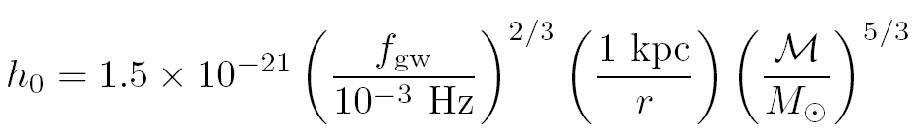
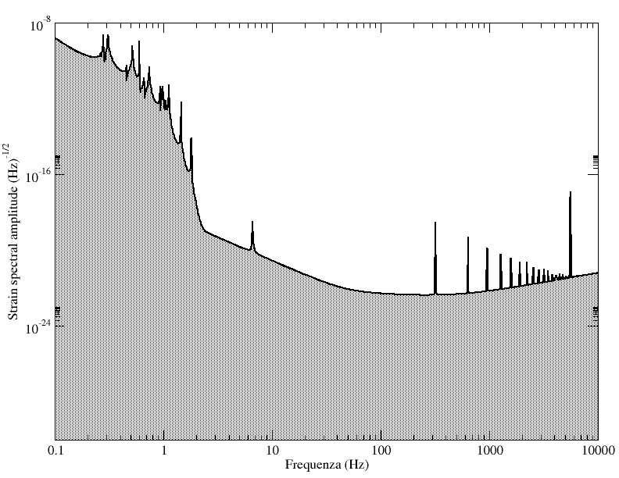

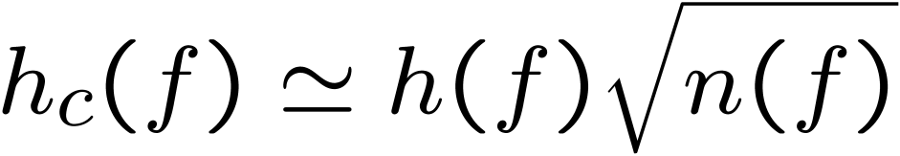
Coalescenze binarie: rivelazione
Rate atteso:
3/yr in 40 ÷ 200 Mpc
Grishchuk et al. Astro-ph/0008481
Rilevabilità: 20 Mpc

Slide 13
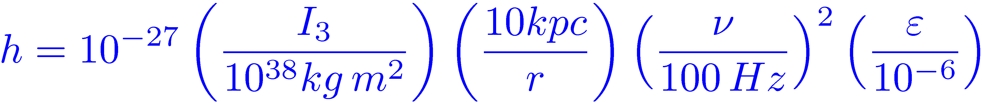
Sorgenti periodiche (pulsar)
Segnale sinusoidale, eventualmente 2 armoniche
Nella nostra galassia. Le più accessibili distribuite isotropicamente. A volte sono note.
Frequenza inferiore: limitata dalla sensibilità.
Frequenza superiore 1~2 kHz
Ampiezza:
Modulate Doppler (movimento del detector)
Spin-down (o anche spin-up) approssimativamente esponenziale
Modulazione intrinseca della frequenza (compagno o altro)
Modulazione di ampiezza (detector e intrinseca)
Glitches

Slide 14
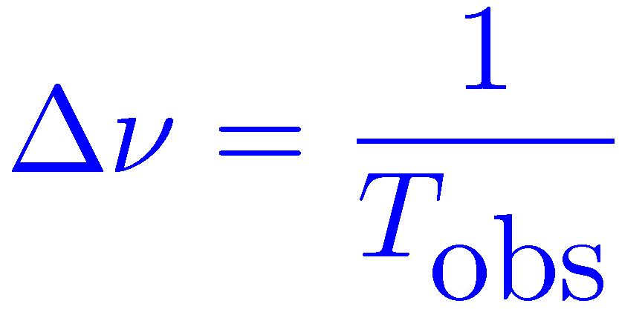
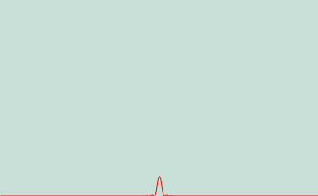
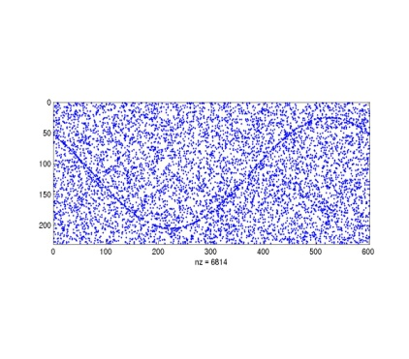
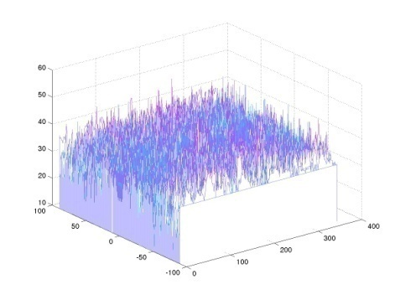
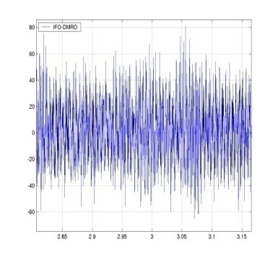
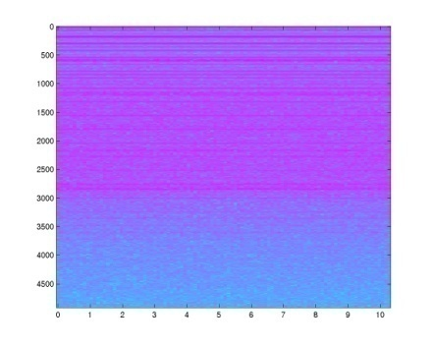
Sorgenti periodiche:rivelazione
Le sorgenti periodiche possono essere rivelate da una singola antenna con certezza (se la sensibilità è sufficiente).
La probabilità di falso allarme in linea di principio può essere ridotta arbitrariamente.
Una blind search ottimale è irrealizzabile computazionalmente
  La demodulazione dipende dalla posizione
  Servono lunghi tempi di integrazione
Data -> SFDB -> peak map -> Hough map

Slide 15
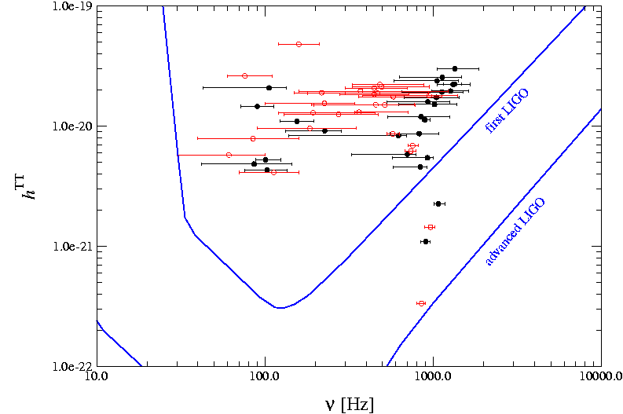
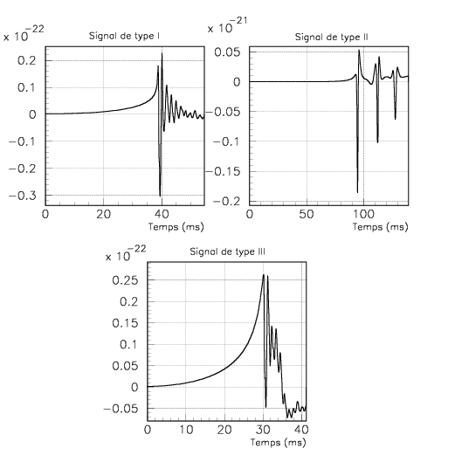
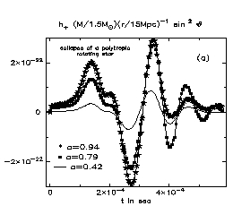
Sorgenti impulsive
Collasso di stelle massive
  Supernove di tipo II
  Formazione di buchi neri
Instabilità in NS giovani
Mergers
Ring down buchi neri
Altro ….
10 ms
50 ms
Supernova @ 10 kpc
Dimmelmeier et al. A&A 393 (02)
Supernove tipo II. Zwerger & Muller (A&A 97)
Dimmelmeir et al (A&A 02)
Rivelazione:
Forme d’onda non note
Segnali di breve durata
Presenza di non stazionarietà nell’apparato
Coincidenze
Formazione di buchi neri.
Stark & Piran (PRL 95)
0.1 ms

Slide 16




Sorgenti non stocastiche: Upper LIMITS
NS/NS
BH/BH
BURST
PERIODIC

Slide 17




Background stocastico: rivelazione
Sovrapposizione incoerente di molte sorgenti non risolvibili
  background cosmologico
  background astrofisico
Rivelazione: discriminare tra due distribuzioni Gaussiane multivariate con diverse matrici di covarianza:
Soluzione: correlatore ottimale Y₁₂

Slide 18


Background stocastico cosmologico
Upper Bounds:
Cobe
Bariogenesi
Pulsars:
  millisecondi
  binarie
1 Virgo-like
Virgo+bar
2 Virgo-like
LISA
2 Advanced
Sorgenti:
Inflazione
Stringhe cosmiche
Transizioni di fase
Cosmologia di stringa

Slide 19


Prospettive future

Slide 20
CONCLUSIONI
Nessuna detection fino ad ora
Alcuni upper limits interessanti sono stati prodotti e saranno migliorati nel prossimo futuro
Sensibilità in costante miglioramento
  Numerosi progressi scientifici e tecnologici
  Upgrade dei detector in corso. Presa dati da luglio.
  R/D per detector advanced

